Slide 1
Tillgänglighet 2.0: interna system
Andreas Cederbom
Andreas.cederbom@funka.com
Twitter: @cederbomarn

Slide 2

Vad vi ska prata om
Lagar och regler
Användarnas perspektiv
Interna system idag
Upphandling
Trender

Slide 3

Lagar och regler

Slide 4

Diskrimineringslagen
Diskrimineringslag (2008:567)

Slide 5

EN 301 549:
Accessibility requirements for procurement of ICT products and services in Europe
EN 301 549 (pdf 639 kb)

Slide 6

Lagrådets förslag på ny skrivning i Lagen om offentlig upphandling (LOU)…
Notes:
http://www.funka.com/om-funka/nyheter/sv/nya-upphandlingskrav-for-tillganglighet-forst-2017

Slide 7
”När det som anskaffas ska användas av fysiska personer ska de tekniska specifikationerna bestämmas med beaktande av samtliga användares behov, däribland tillgängligheten för personer med funktionsnedsättning.” (9 kap 2§)
Notes:
http://www.funka.com/om-funka/nyheter/sv/nya-upphandlingskrav-for-tillganglighet-forst-2017

Slide 8
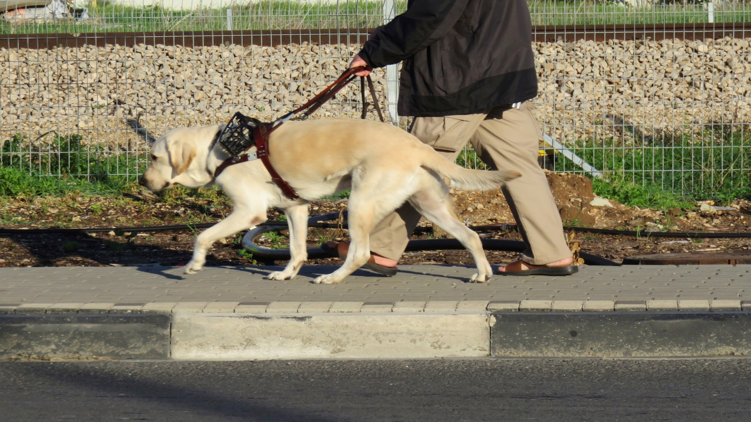
Funktionsnedsatt i arbetslivet…

Slide 9
Studenter med funktionsnedsättning
Statistik:
 | 1993 | 2000 | 2008 | 2015
Läs- och skrivsvårigheter | 55 | 548 | 2945 | 6441
Synnedsättning | 85 | 144 | 203 | 248
Nedsatt rörelseförmåga | 91 | 207 | 421 | 651
Döva | 48 | 138 | 181 | 120
Hörselnedsättning | 30 | 100 | 180 | 240
Kognitiva svårigheter | - | - | 738 | 2612
Studenter med psykisk ohälsa | - | - | - | 1093
Andra funktionsnedsättningar | 15 | 193 | 256 | 815
Övriga | 158 | 769 | 1229 | -
 | 483 | 2101 | 6134 | 12220
Källa: www.studeramedfunktionshinder.nu
Notes:
Gruppen övriga är personer som samordnarna känner till som har nedsättningar men som inte har någon form av stöd från universitetet/högskolan.
Mörkertalet är troligen stort. 2015 var det 7796 kvinnor och 4424 män som syntes i statistiken. Troligen ett större mörkertal bland män än kvinnor.

Slide 10

Andel sysselsatta:
- Totalt: 78 %
- Funktionsnedsättning: 54 %
Arbetsförmedlingen 2016
Notes:
Fakta från Arbetsförmedlingen:
http://www.arbetsformedlingen.se/Om-oss/Var-verksamhet/Rapporter/Aterrapportering/2016-04-01-Situationen-pa-arbetsmarknaden-for-personer-med-funktionsnedsattning-2015.html
Här presenterar vi siffran för personer med funktionsnedsättning som uppger att de har en nedsatt arbetsförmåga på grund av funktionsnedsättningen.

Slide 11
Vad händer i verkligheten?
Anställda behöver assistans för att hantera de interna systemen
Anställda mister jobben på grund av otillgängliga system
Var tredje person med funktionsnedsättning med nedsatt arbetsförmåga upplever att de blivit diskriminerade
Notes:
Var tredje person med funktionsnedsättning med nedsatt arbetsförmåga upplever att de blivit diskriminerade:
http://www.arbetsformedlingen.se/download/18.445c6101153872729ab64331/1459495491641/Arbetsf%C3%B6rmedlingen_Annual_Report_2016.pdf

Slide 12
Prioritet för tillgänglighetsarbetet
Var satsas det?
Vad vill användarna?
i
i
Den externa webbplatsen
Interna system
Övrigt material
(broschyrer, pdf…)
Tjänster
Tjänster
Den externa
webbplatsen
Interna
system
Övrigt material
(broschyrer
pdf…)

Slide 13

Ni är inte perfekta…

Slide 14
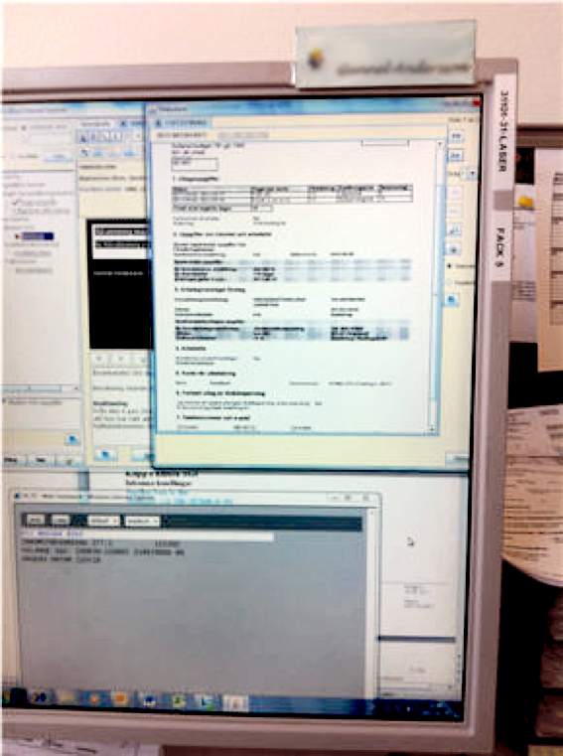
Notes:
Många parallella system uppe samtidigt.

Slide 15
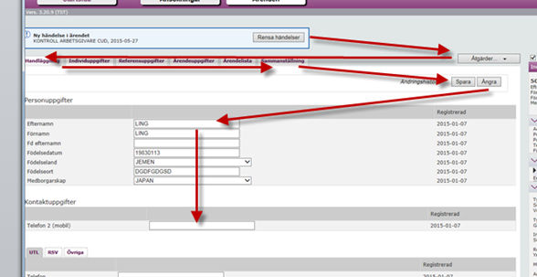
Notes:
Läsordningen hoppar från vänster till höger väldigt mycket.

Slide 16
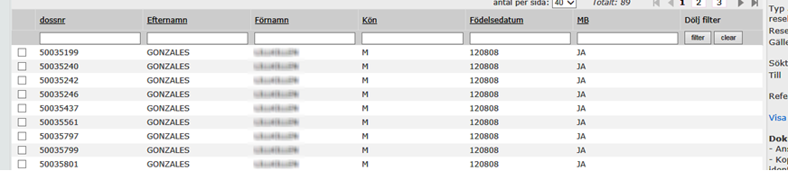
Notes:
Stora listor med mycket vit luft i är svårare att avläsa, tar längre tid, kräver mer koncentration.

Slide 17
”Vi bygger på beprövad teknik”
Notes:
En leverantörs kommentar på kritiken att systemet byggde på gammal otillgänglig kod med frames och layouttabeller.

Slide 18
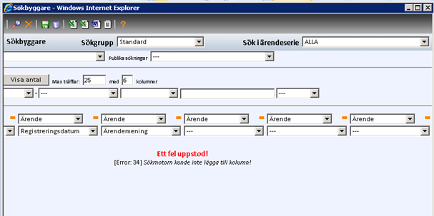

Slide 19
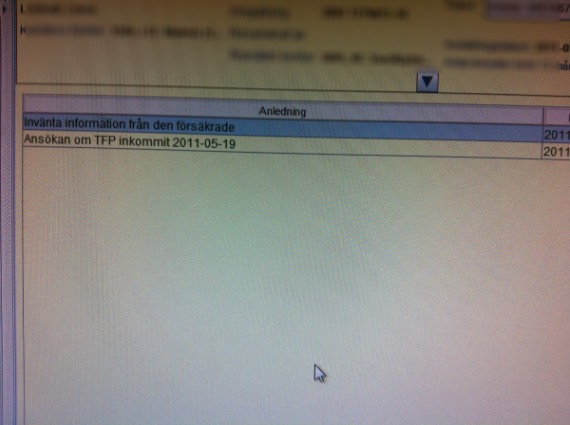
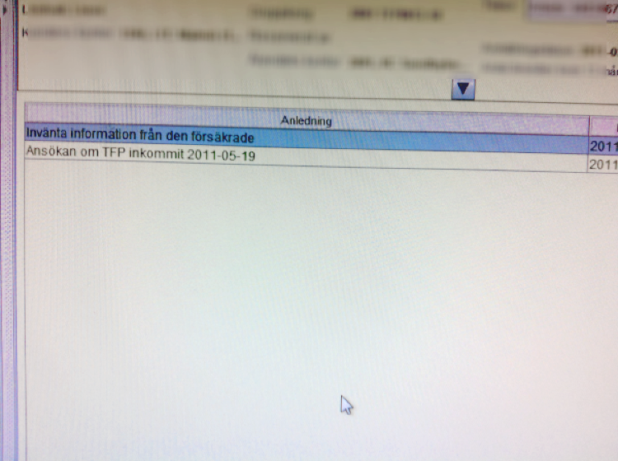
Notes:
I 100 % av fallen ska den blåmarkerade raden raderas vid en viss fas i processen. Eftersom systemet inte utför detta moment är det upp till handläggaren att komma ihåg det. Systemet varnar inte heller användare som glömmer detta. Följden blir att många glömmer detta. Det skapar stora tidsförluster i den fortsatta ärendehanteringen.

Slide 20
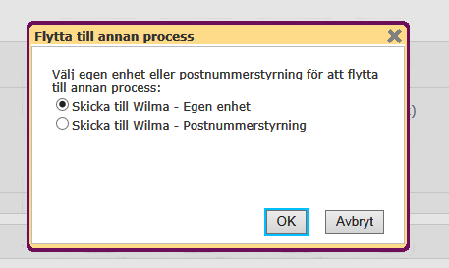
Notes:
Att två knappar där den ena ska väljas i de allra flesta fall är likvärdigt framhävda och där sekundärknappen ligger längst till höger leder till ett ögonblicks osäkerhet, något högre kognitiv belastning.

Slide 21
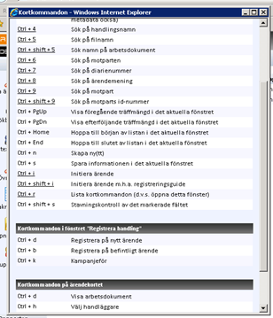

Slide 22
Hjälptexter lägger sig över själva tjänsten

Slide 23
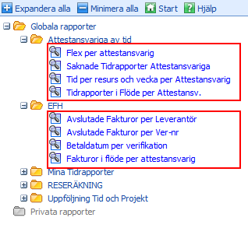
Notes:
Viktiga delar går inte att hantera med tangentbrodet.

Slide 24
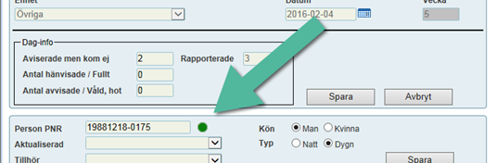
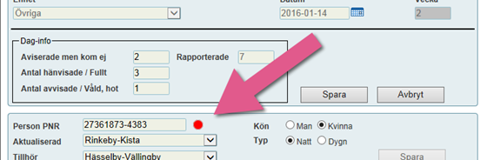
Notes:
Viktiga delar går inte att hantera med tangentbrodet.

Slide 25
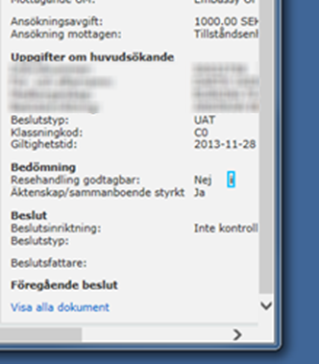
Notes:
Minimal informations ikon som är klickbar för att få mer information, det kräver flera extra sekunder att träffa rätt.

Slide 26
All hjälp samlad i en otillgänglig pdf-fil

Slide 27
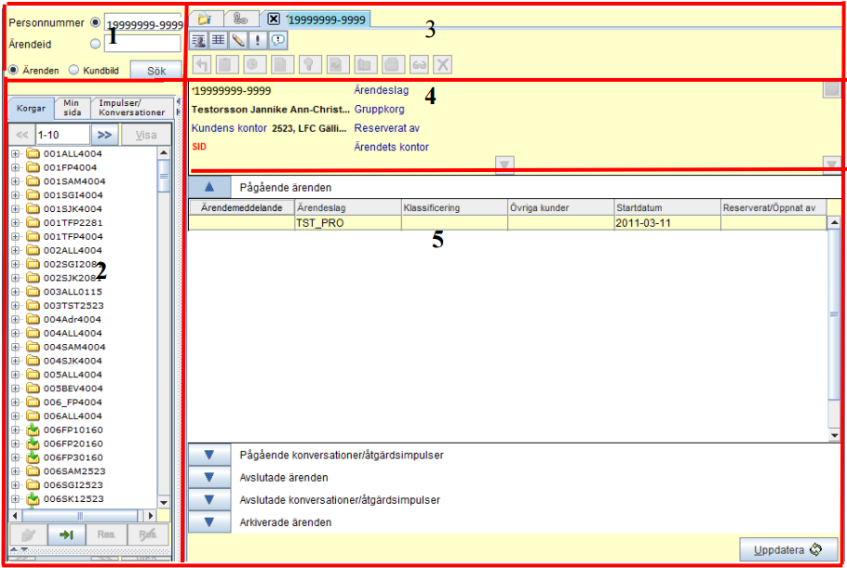
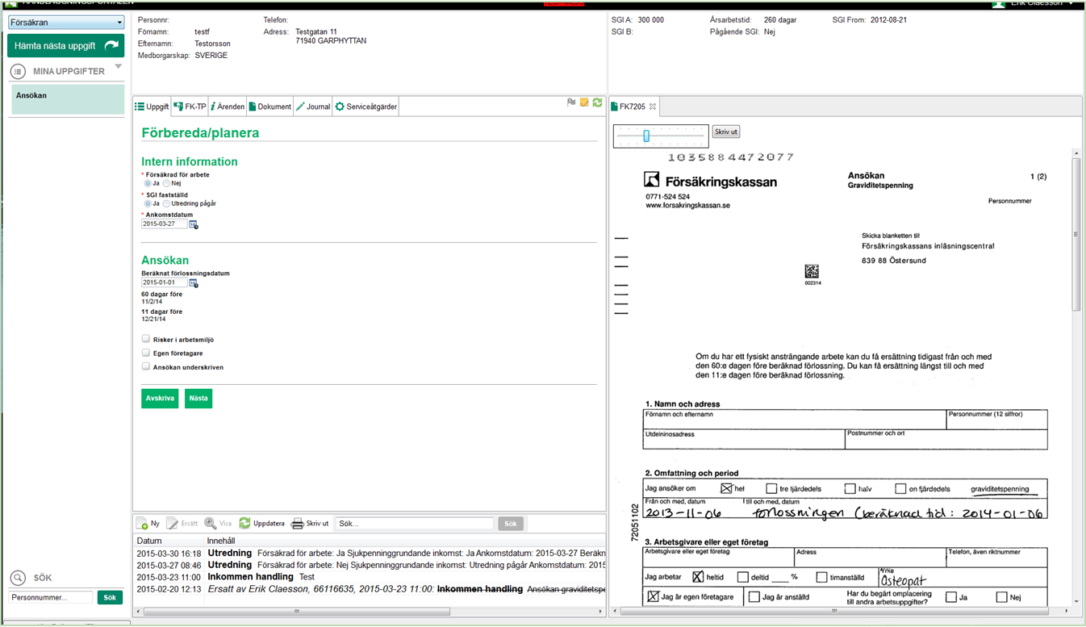
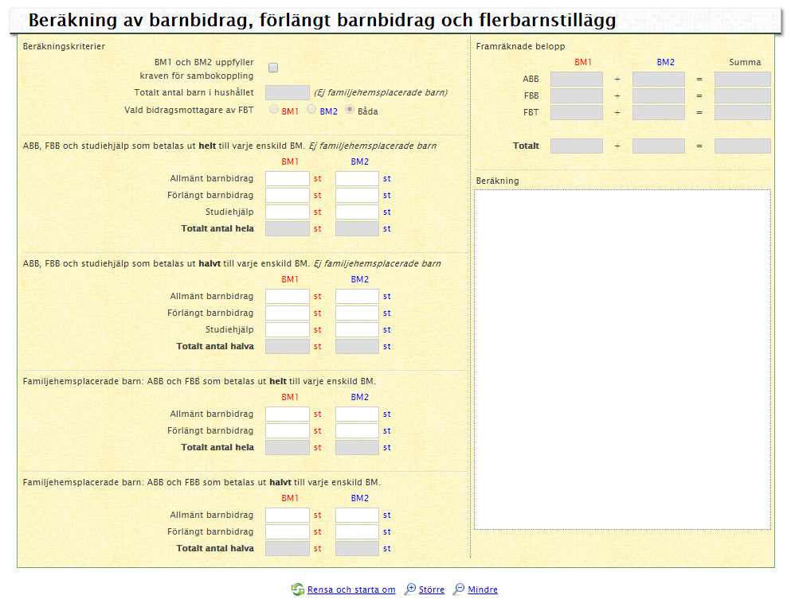
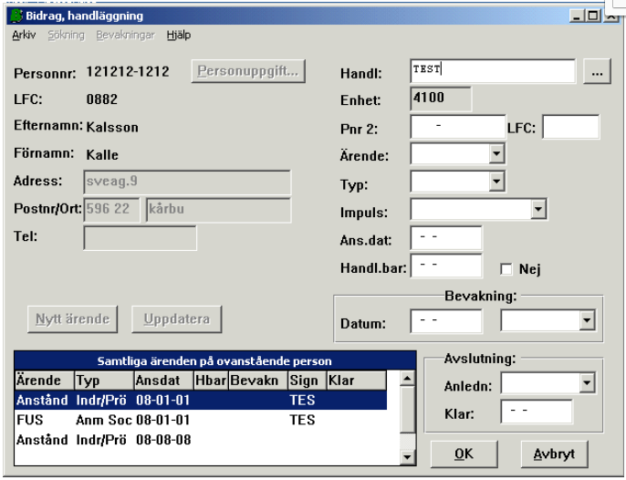
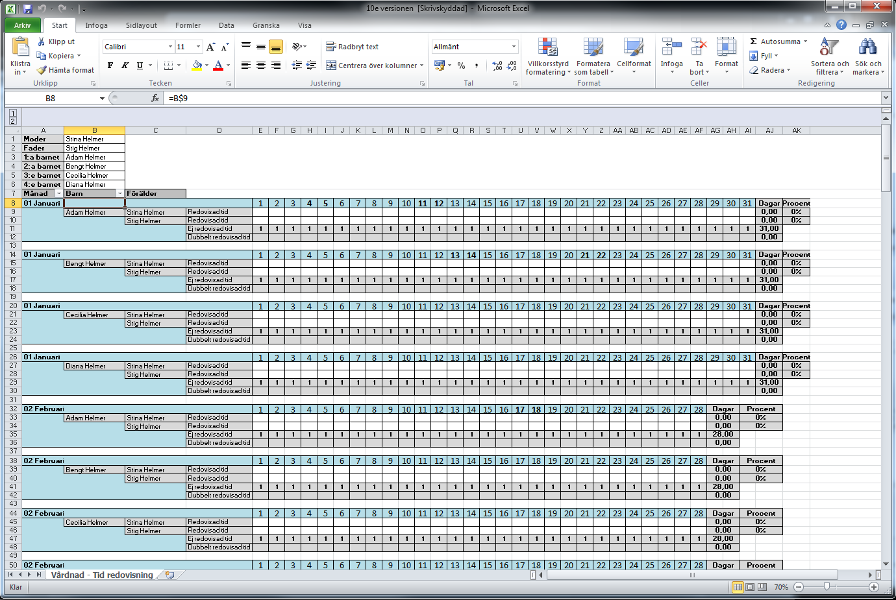
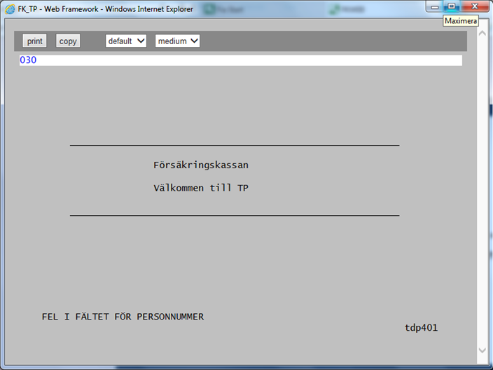
Notes:
Minimal informations ikon som är klickbar för att få mer information, det kräver flera extra sekunder att träffa rätt.

Slide 29


Slide 30

Dåliga interna system…
Tar längre tid
Skapar stress
Ger högre sjuktal
Orsakar fler fel
Kostar mer

Slide 31

Så vad gör vi?

Slide 32

Försäkringskassan

Slide 33

Försäkringskassan
En av Sveriges största myndigheter
Ca 13.500 anställda
Fattar ca 20 miljoner
beslut per år
40 % av de anställda är
över 50 år
I domstol 2007 för diskriminering

Slide 34
15 minuter per dag
=
60.000.000
kronor per år!
Försäkringskassan
Notes:
Beräknat på 5000 handläggare. Försäkringskassan har runt 10.000 som jobbar med handläggning.

Slide 35
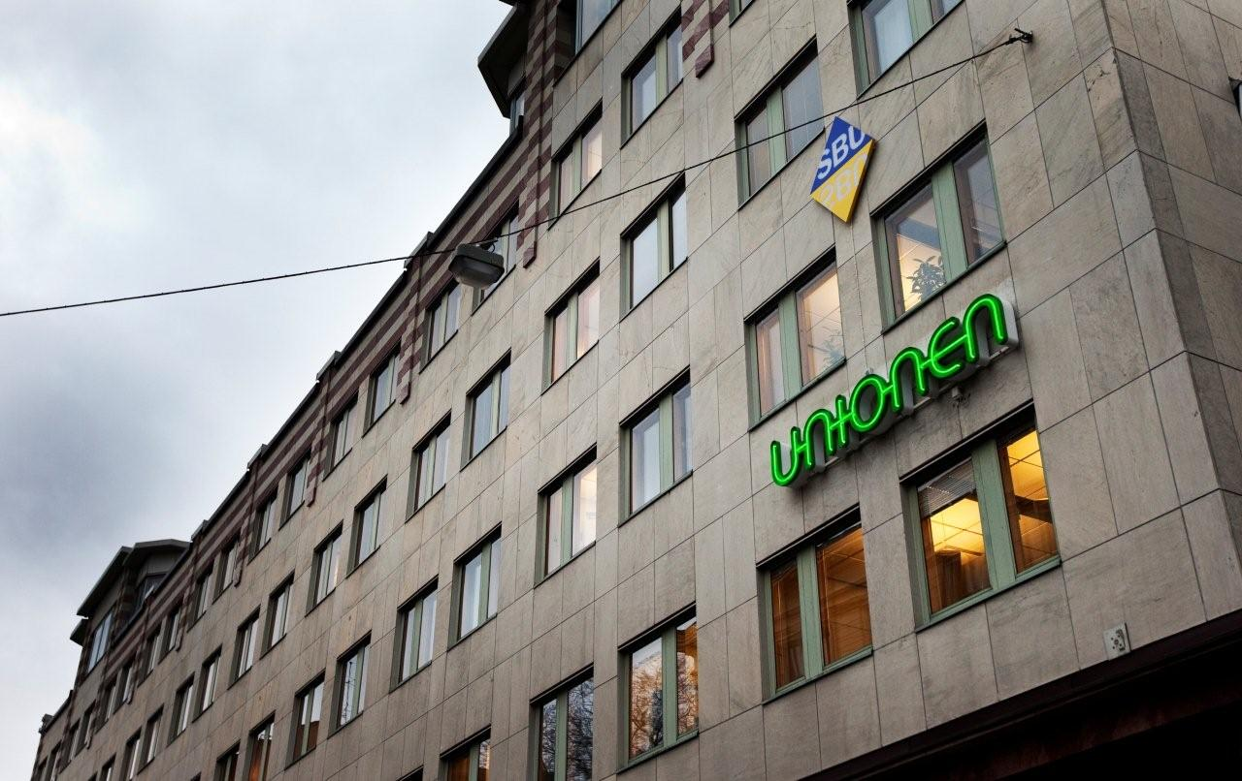
Unionen

Slide 36
Föreställ dig en situation där IT-systemen fungerar felfritt/precis som önskat. Hur mycket tid tror du att du skulle kunna spara varje dag om IT-systemen fungerade som önskat?

Slide 37
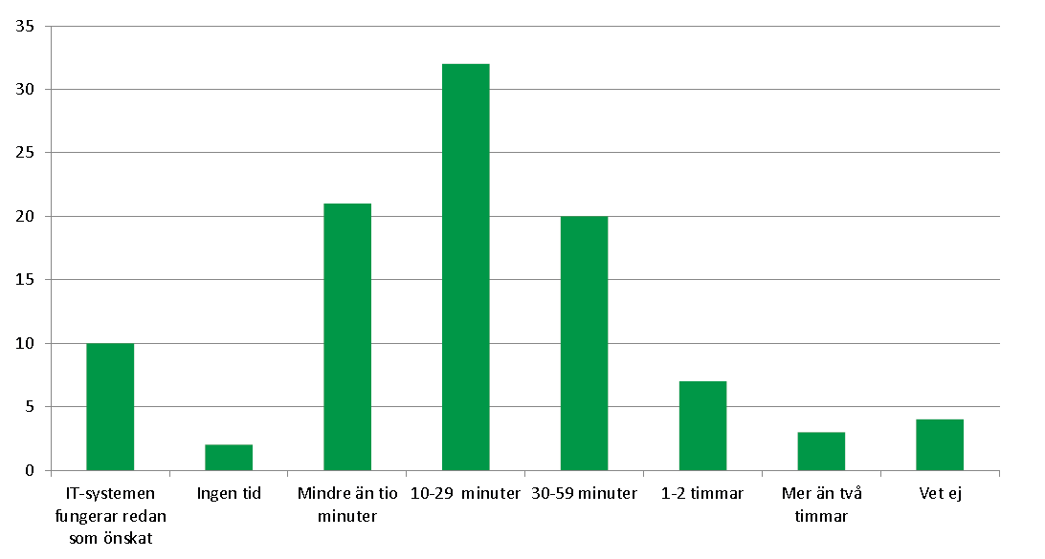
Tid att spara med perfekta interna system
Rapport från Unionen:
Tjänstemännens IT-miljö 2014 (pdf-fil)
Notes:
I genomsnitt beräknas tjänstemännen kunna spara 26,5 minuter per dag, om IT
fungerar felfritt.

Slide 38
Kostnad:
12.000.000.000 kronor per år

Slide 39

Dåliga interna system…
Tar längre tid
Skapar stress
Ger högre sjuktal
Orsakar fler fel
Kostar mer

Slide 40
Försäkringskassan har påbörjat sitt arbete med att få in UX och tillgänglighet i arbetet med de interna systemen

Slide 41
Vad behövs?
Inventera
Planera
Ställa krav
Följa upp
Policydokument, Processbeskrivningar…
Någon måste ta ansvar

Slide 42

Upphandling

Slide 43

”Det går inte”
Notes:
Eftersom det här var ett stort problem hos många av våra kunder satte vi ihop ett projekt med crowdfunding.

Slide 44
Kvalificeringsfas
Projektet
Nyckelpersoners
referensuppdrag
Avtal
Etapper
Utveckla
Leverantörens
referensuppdrag
Utvärdering
Intern / Extern
Anbud
Leverans-kontroller
Upphandla befintligt
Självdeklaration
Tillgänglighetskrav
Tvingande - Utökade
Vite
Slut-
betalning
http://www.funka.com/vi-erbjuder/stod-krav-och-test/stod-vid-upphandling/
Notes:
Skillnad på att bygga nytt eller att upphandla något befintligt. (det kan krävas en förstudie om vilket alternativ som är lämpligast).
Redan från början ställer vi tillgänglighetskrav där en liten del är tvingande, och resten ger pluspoäng vid utvärdering.
A: Om vi bygger nytt måste leverantören komma in med 2 referensuppdrag, antingen per nyckelkonsult eller generellt.
B: Om vi upphandlar befintligt ska leverantören göra en självdeklaration mot kraven.
Utvärdering av inkomna svar, detta kan göras internt, externt eller som en kombination.
Kan finnas andra krav än tillgänglighetskrav också.
Anbudsfas, de som bjuds in att lämna anbud har klarat kvalificeringen och här görs då ingen tillgänglighetsbedömning.
Avtal skrivs
Projektet drar igång med en eller flera leveranser och verifieringar att leveranserna följer kraven.
Vid slutleverans/slutdatum är antingen systemet godkänt och slutbetalning sker, eller inte godkänt varpå det ses som en försening och leverantören tvingas betala vite.

Slide 45

Perfektion?

Slide 46

Interna system i morgon?

Slide 47
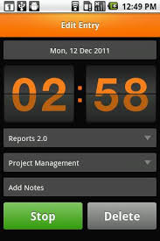
Trender
Automatisering
Förenkling
Mobilitet
Ökat fokus på den anställde
Ökat fokus på UX och tillgänglighet

Slide 48

12 miljarder motsvarar ungefär 24.000 anställda

Slide 49
Det finns inga normalanvändare

